Slide 1





Aulas Nr 1 e 2
Análise Real e Aritmética Computacional
Prof. José V. C. Vargas
Grupo de Energia e Ciências Térmicas da UFPR

Slide 2

REVISÃO DE MATEMÁTICA (ANÁLISE REAL)

Slide 3
EXEMPLO – Normas-p:

Slide 11
ou
E, para x = x₀

Slide 22
2

Slide 24


COMPUTADOR HIPOTÉTICO
Para
e inteiros:

Slide 25
ou

Slide 27
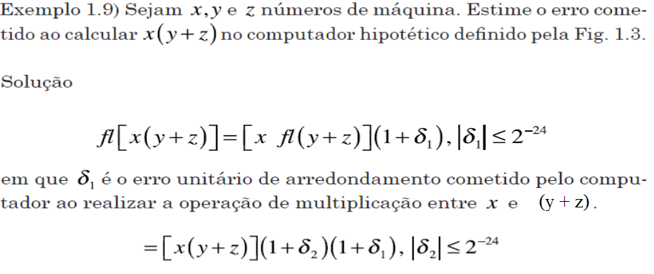

Slide 30
1

